Slide 1
调度习题

Slide 2
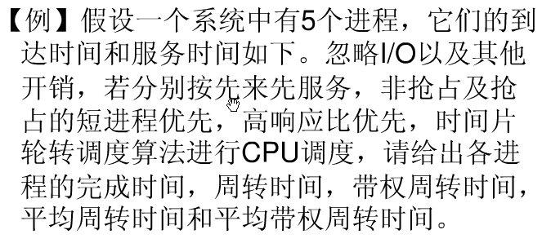
使用时间片为1和2两种
进程 | 到达时间/h | 服务时间/h
A | 0 | 3
B | 2 | 6
C | 4 | 4
D | 6 | 5
E | 8 | 2

Slide 3
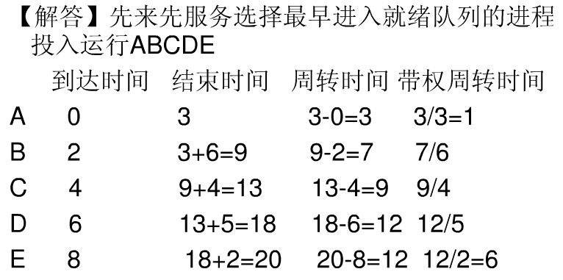

Slide 4
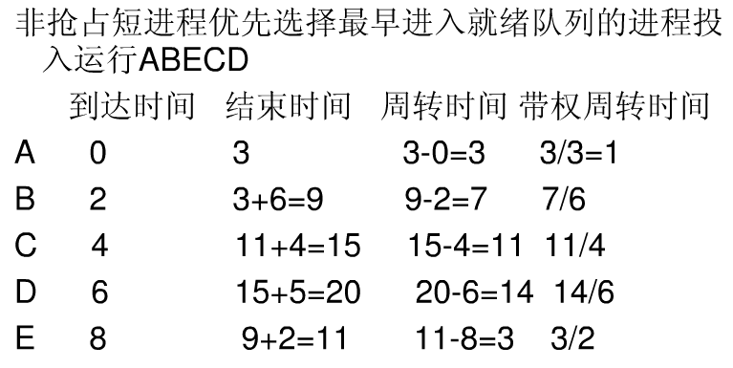

Slide 5
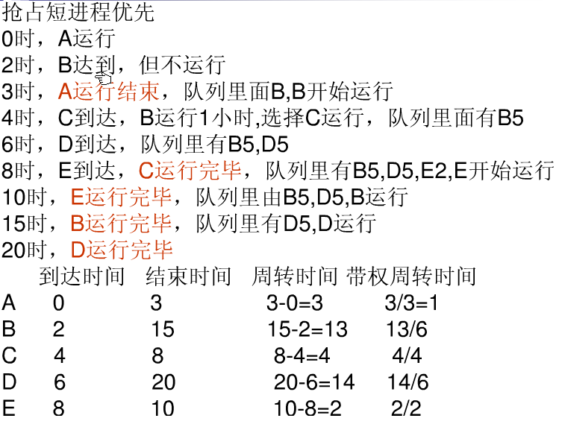
本例子中：抢占后，作业执行时间指剩余执行时间

Slide 6
